Slide 1
Здоровое питание
Ведерникова Татьяна Николаевна
МАОУ СОШ №1 г.Салехард

Slide 2
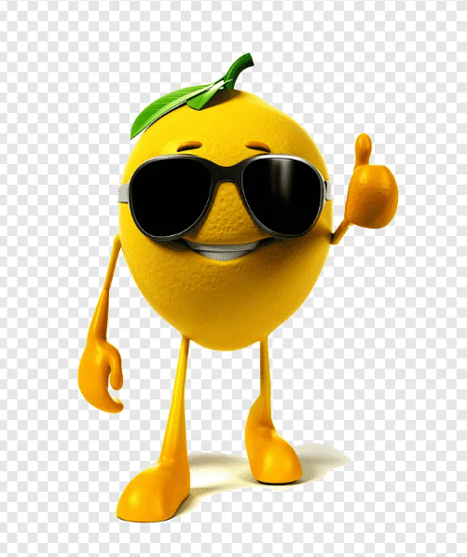
Познакомьтесь –
я лимон,
Среди фруктов-
чемпион!
Ешь меня зимой и летом!
Нет проблем
с иммунитетом!

Slide 3
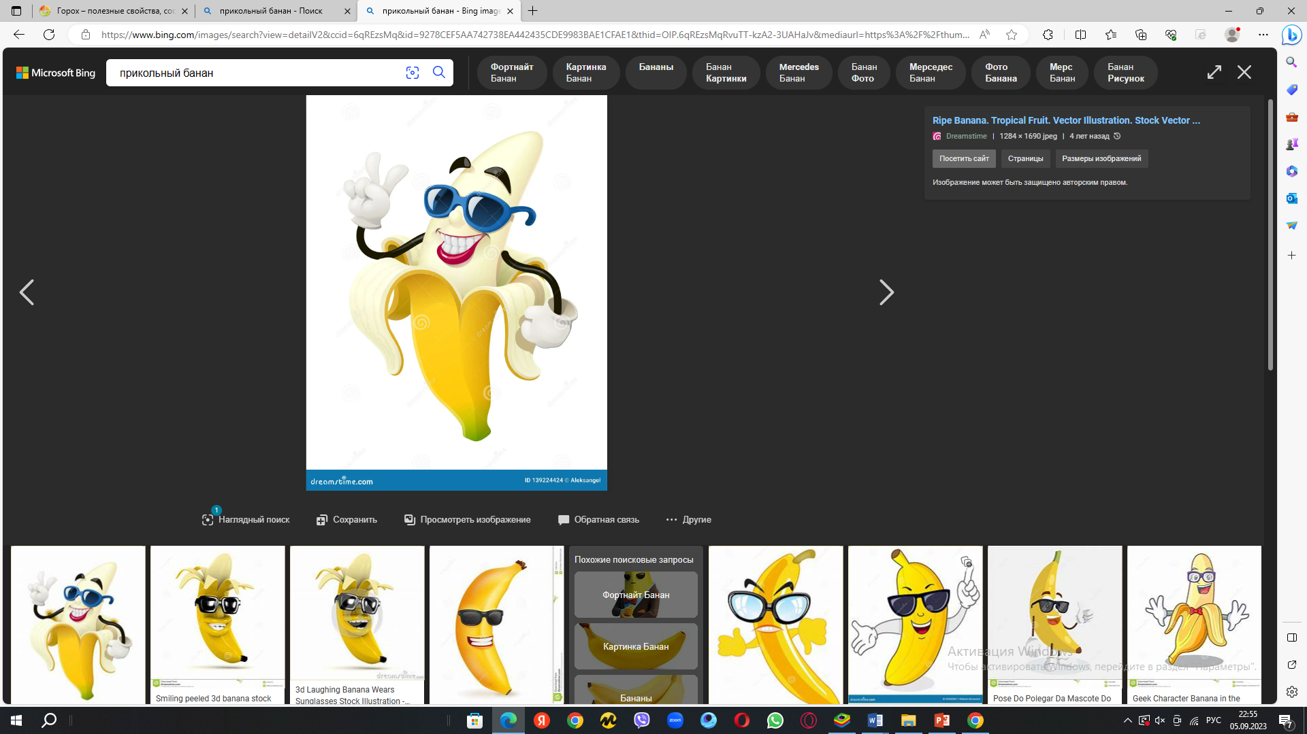
Нет полезнее банана!
Это вовсе не реклама!
Те - кто любят есть бананы,
ловко лазят по лианам!

Slide 4
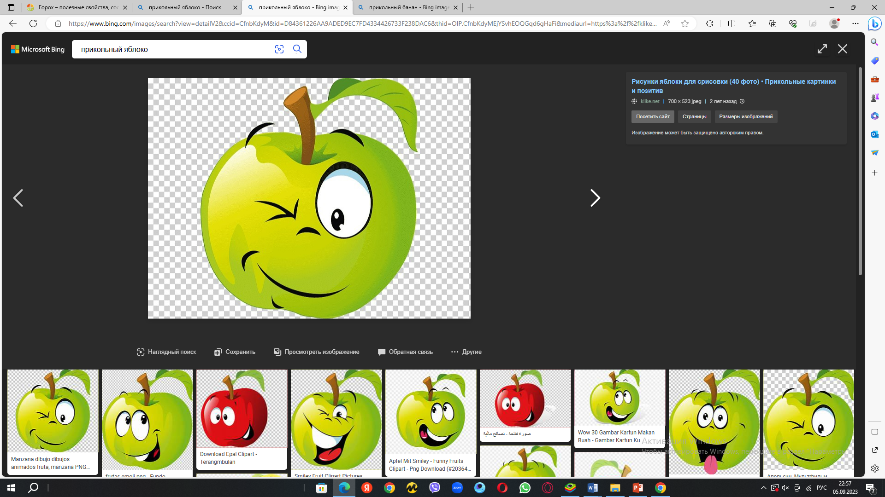
Яблок нежный аромат
Для здоровья просто клад!
В них пектин-природы дар,
Организма санитар!

Slide 5
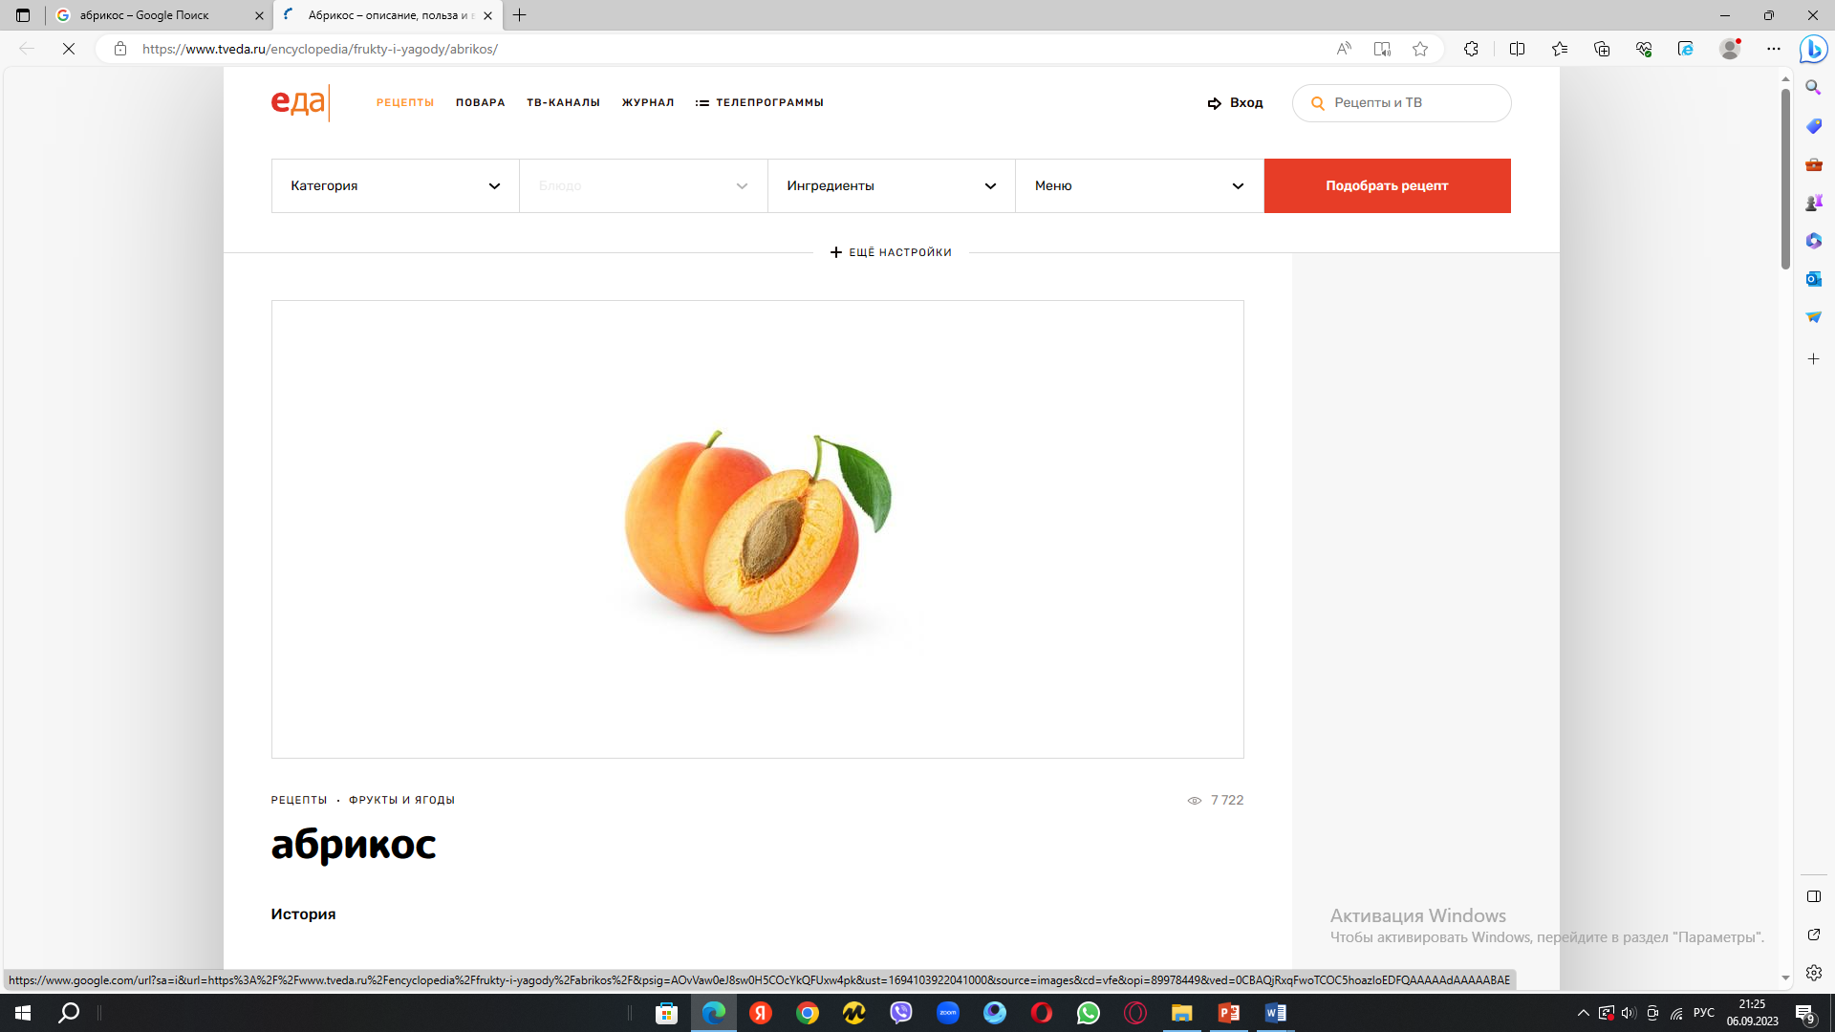
Я красавец
абрикос,
Я не зря под солнцем рос!
В абрикосе ретинол.
Будешь зорким как орел!

Slide 6
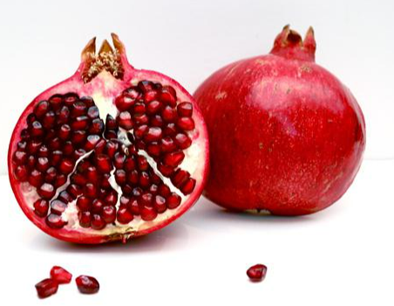
Каждый знает, что гранат
Витаминами богат!
Я же антиоксидант,
Это главный мой талант!

Slide 7
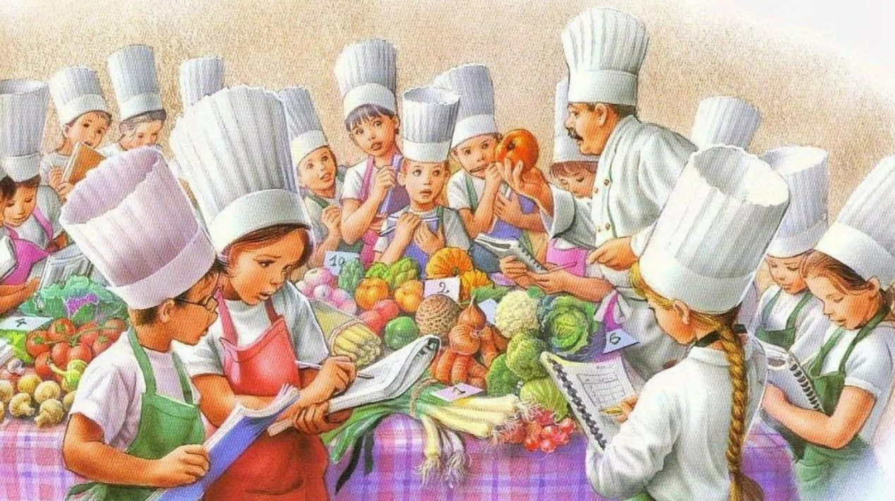
Вкусные старты

Slide 8

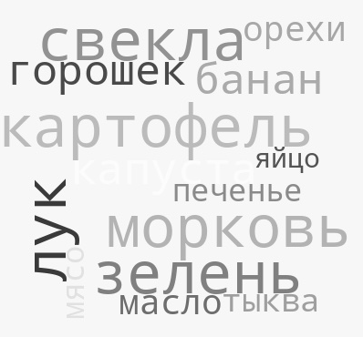
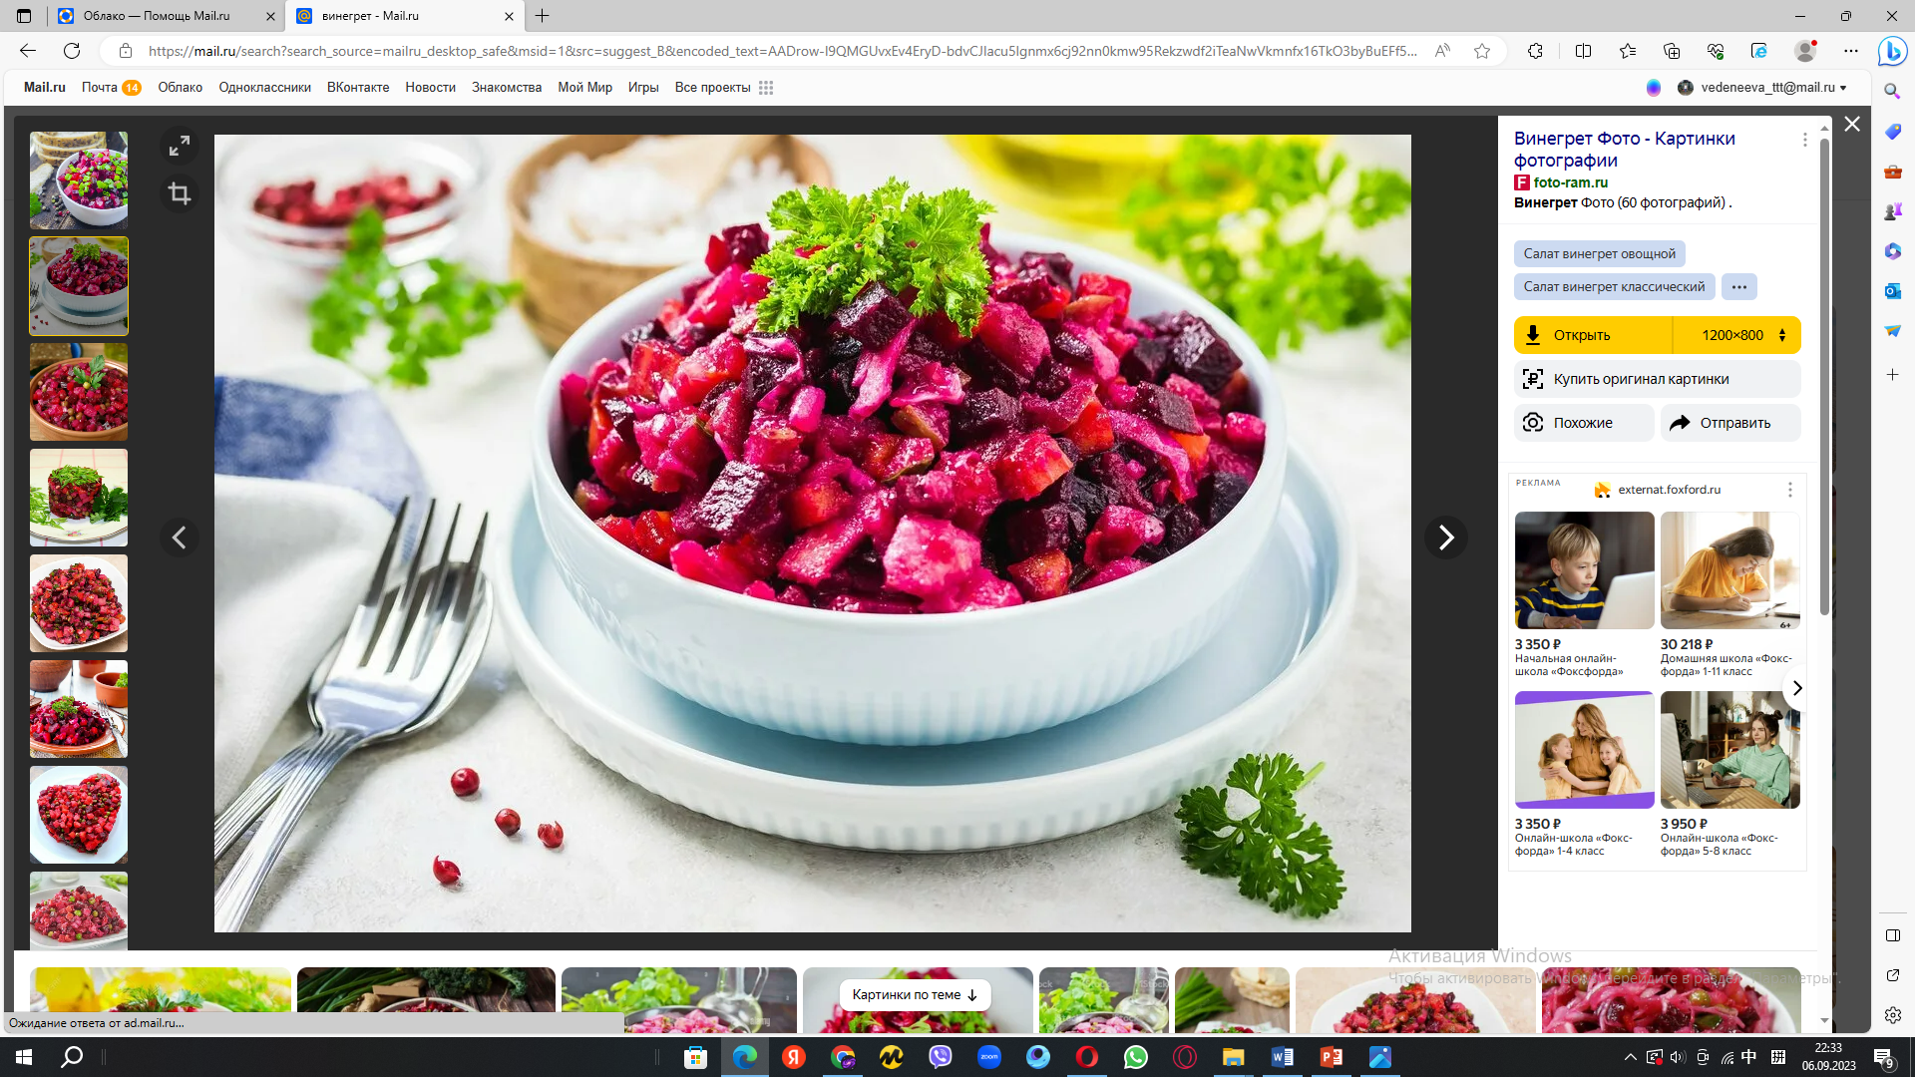

Slide 9
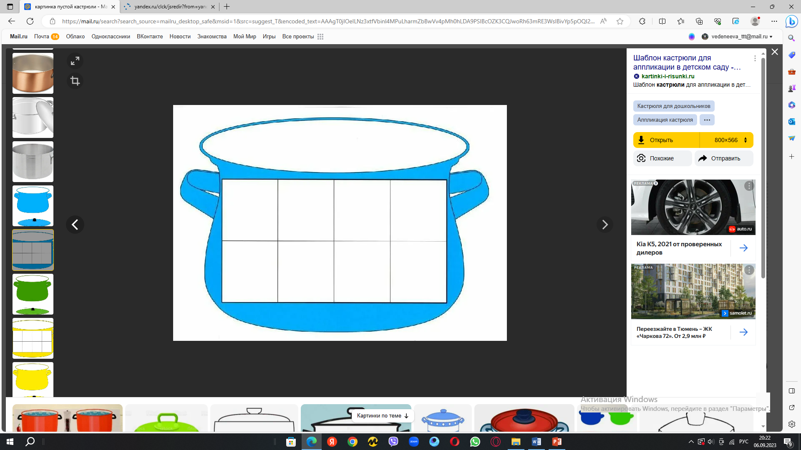
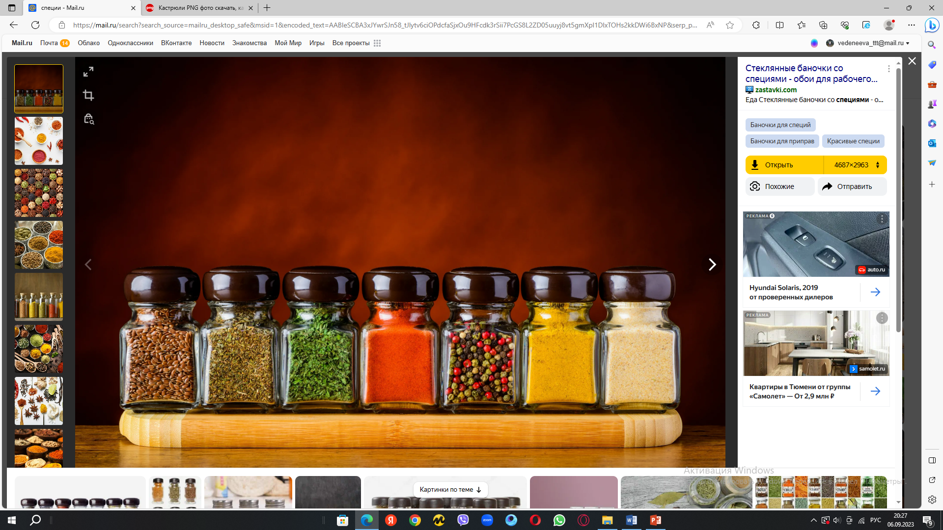
О
Щ
Р
Б

Slide 10
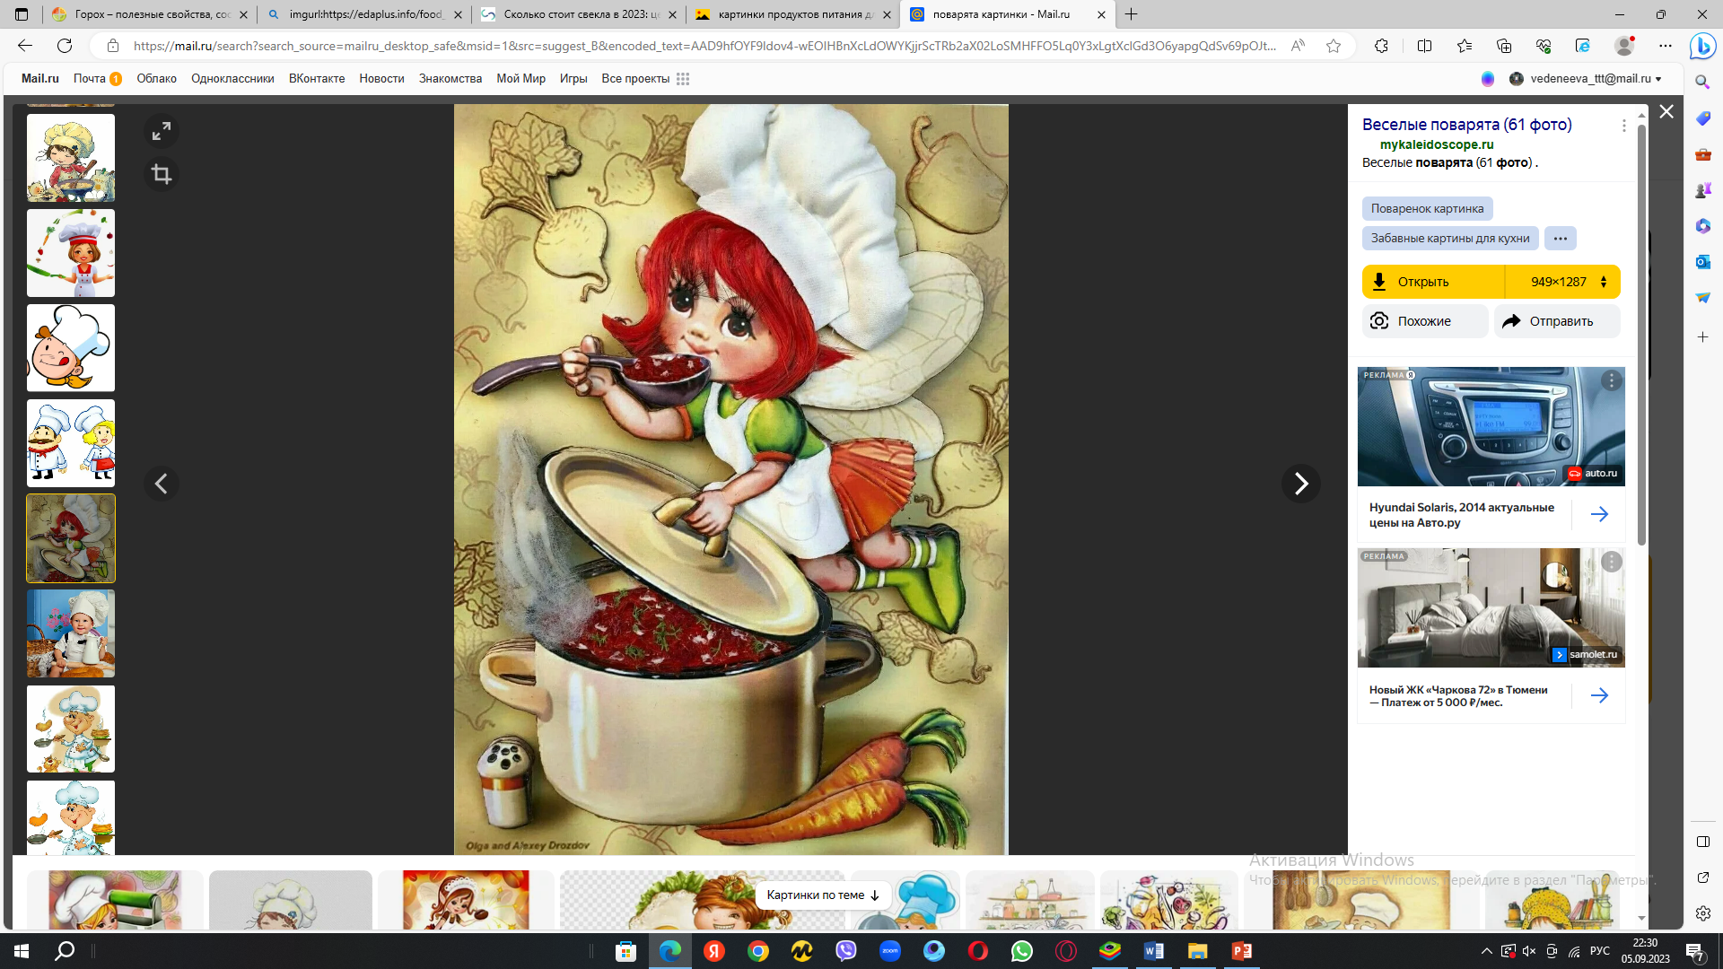
Борщ — горячий заправочный суп на основе свёклы, которая придаёт ему характерный красный цвет.

Slide 11
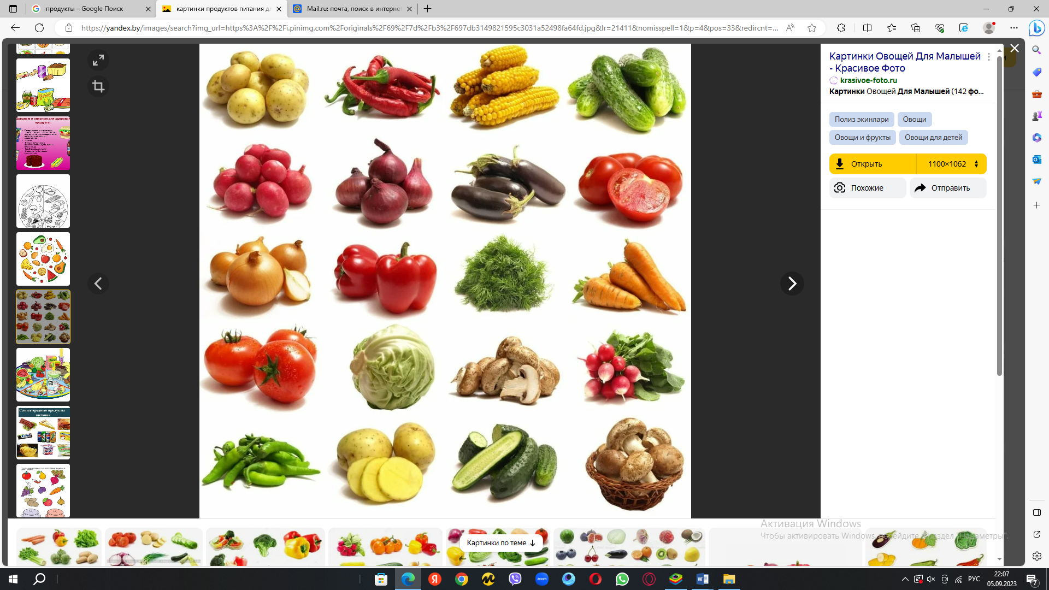
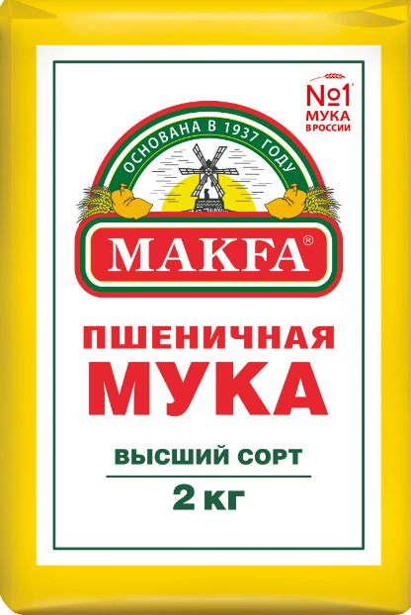
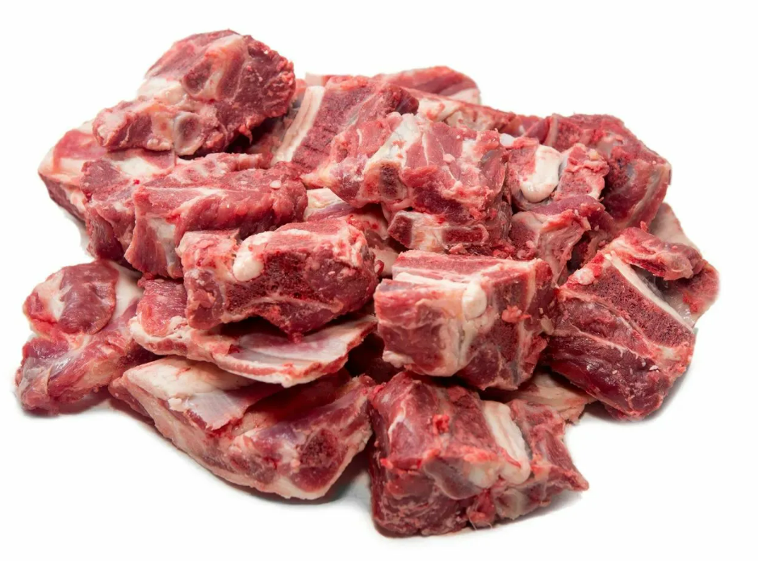
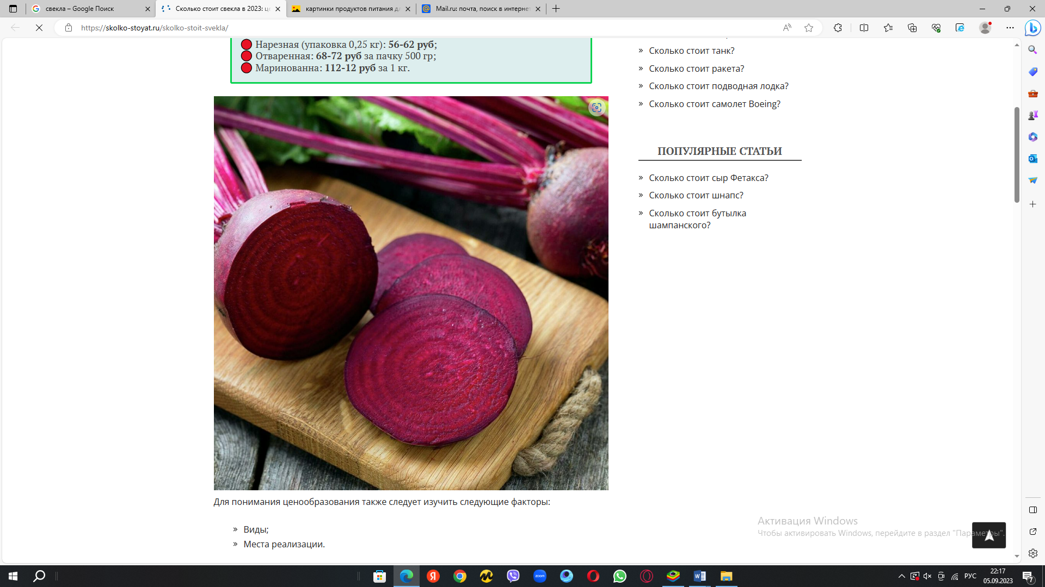
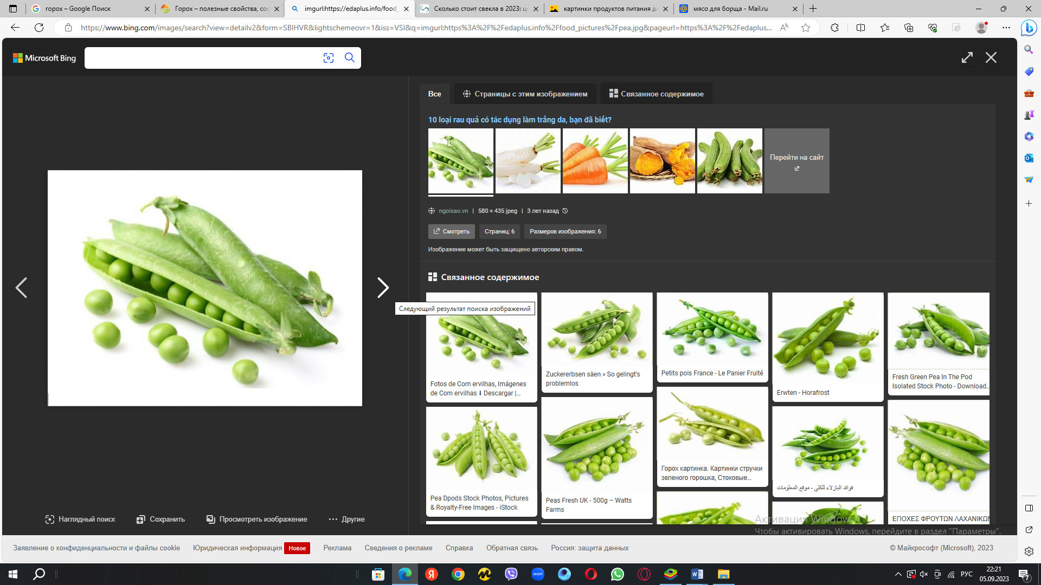
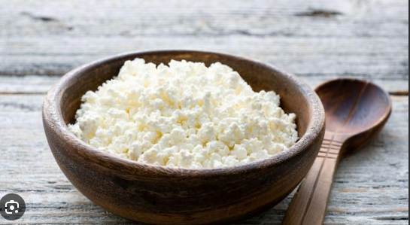
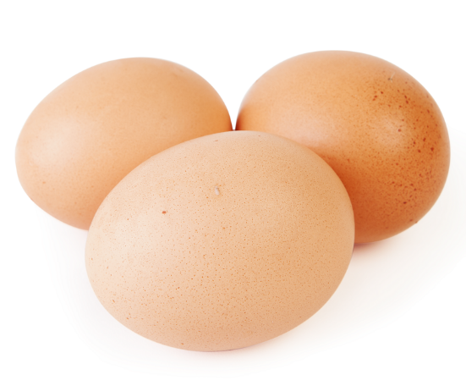

Slide 12
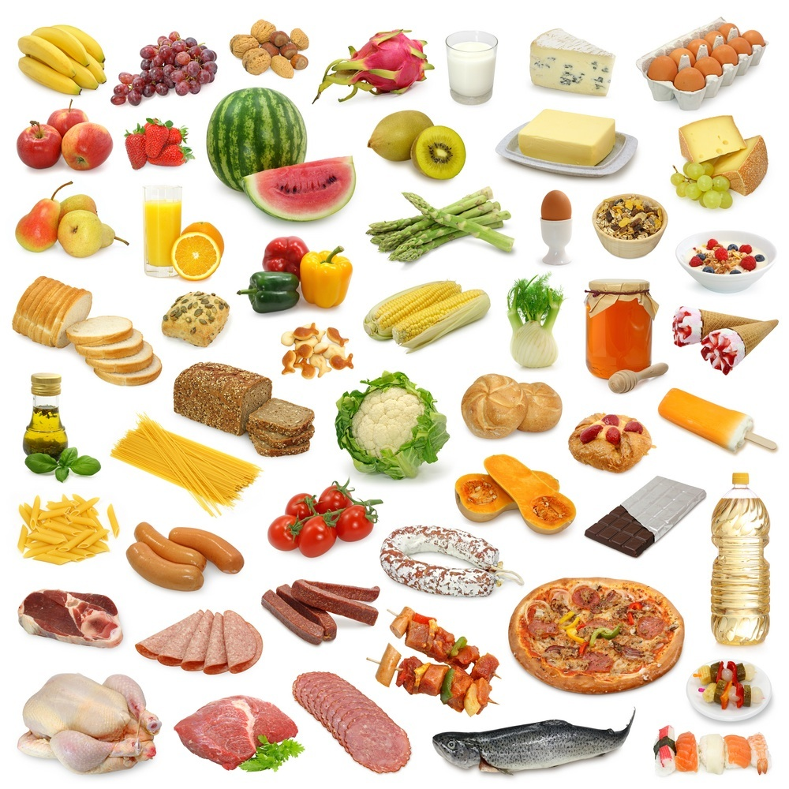
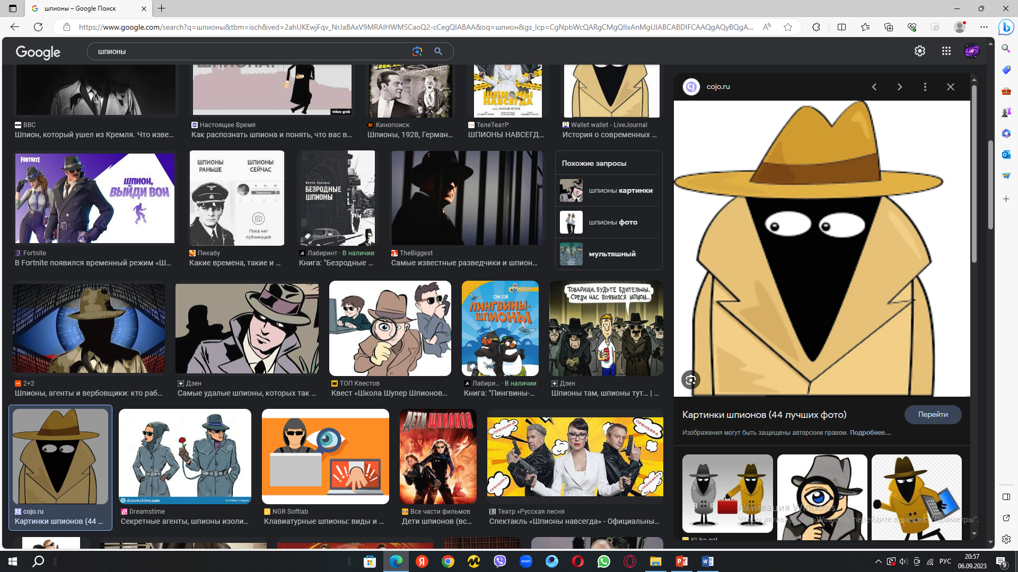
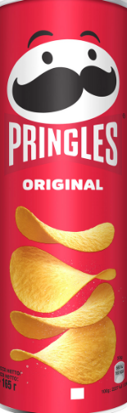
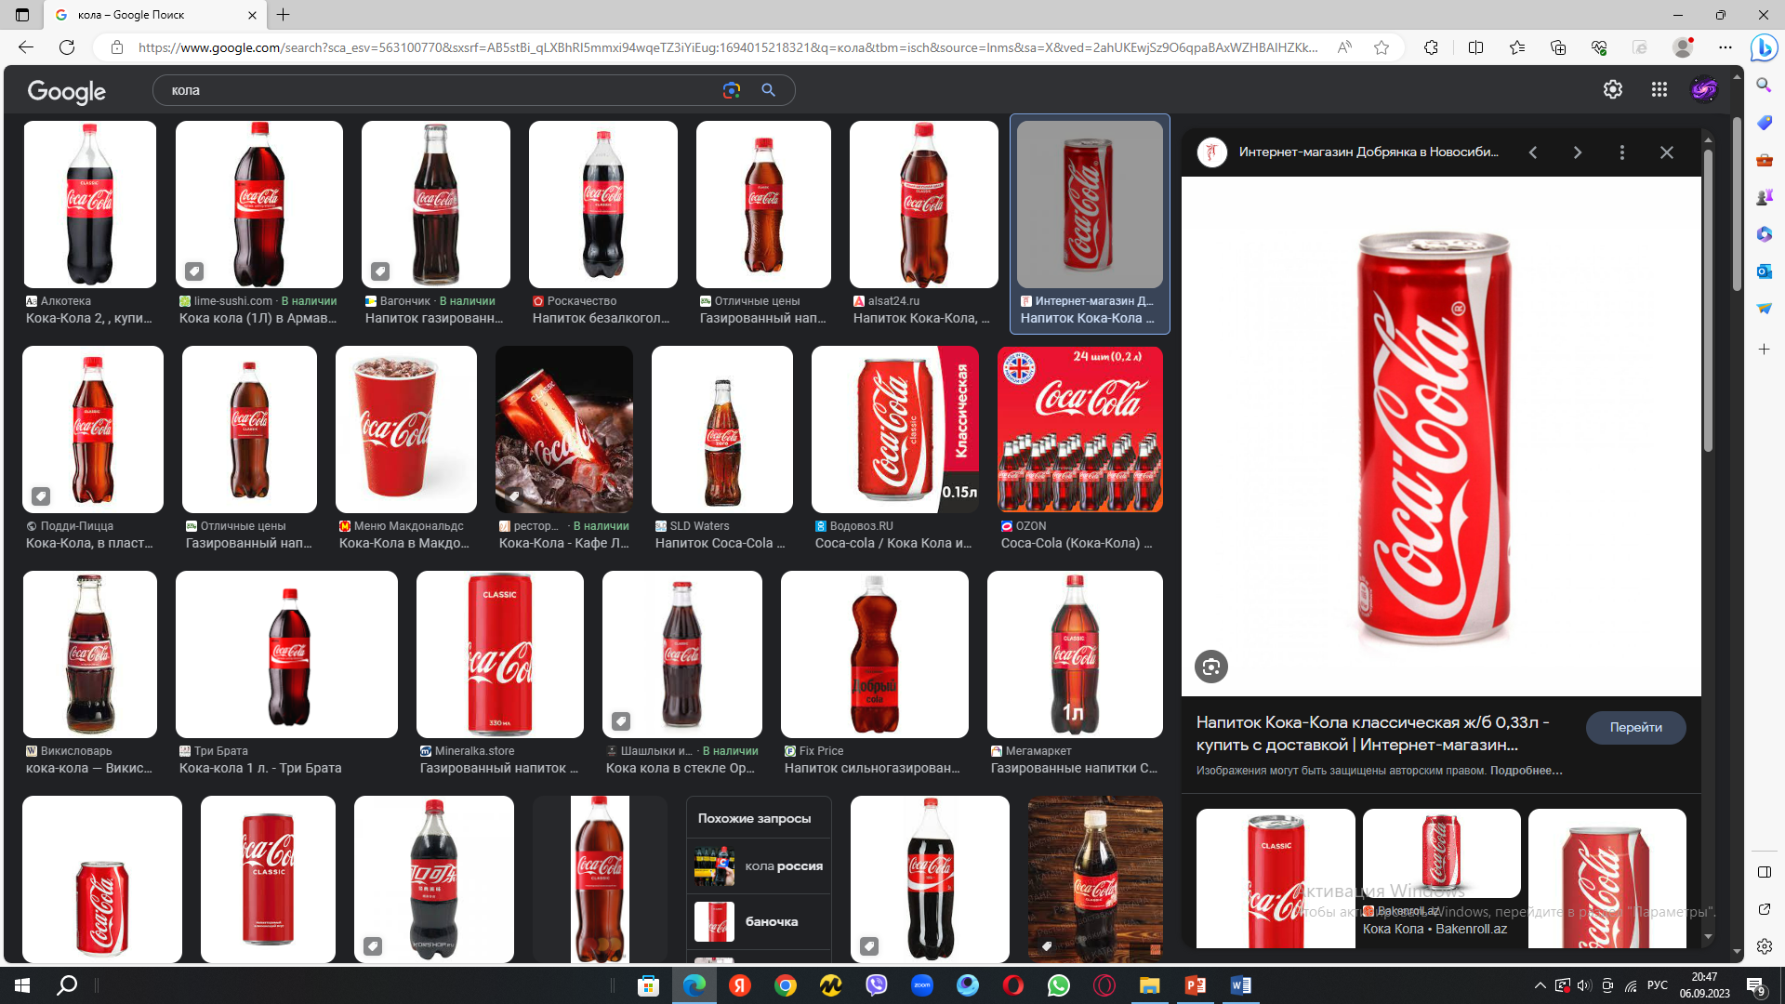
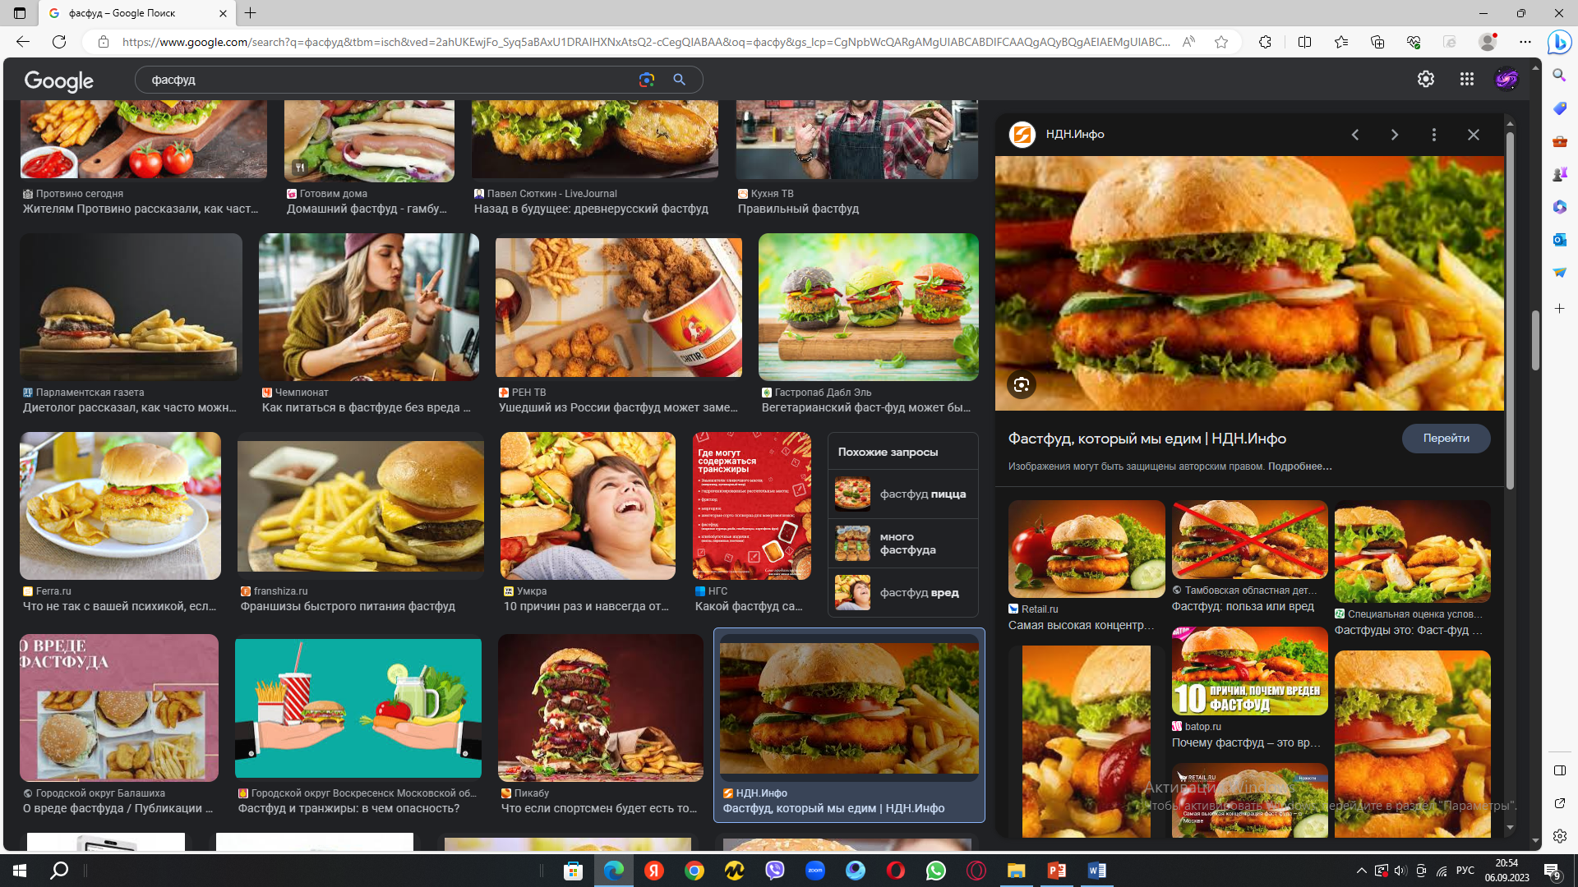
НАЙДИ
ШПИОНА

Slide 13
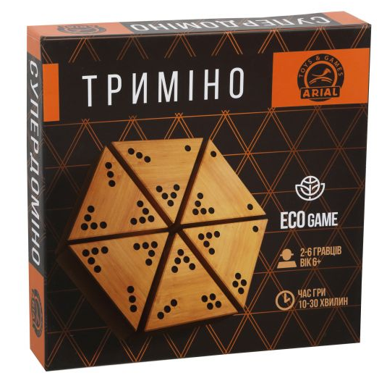
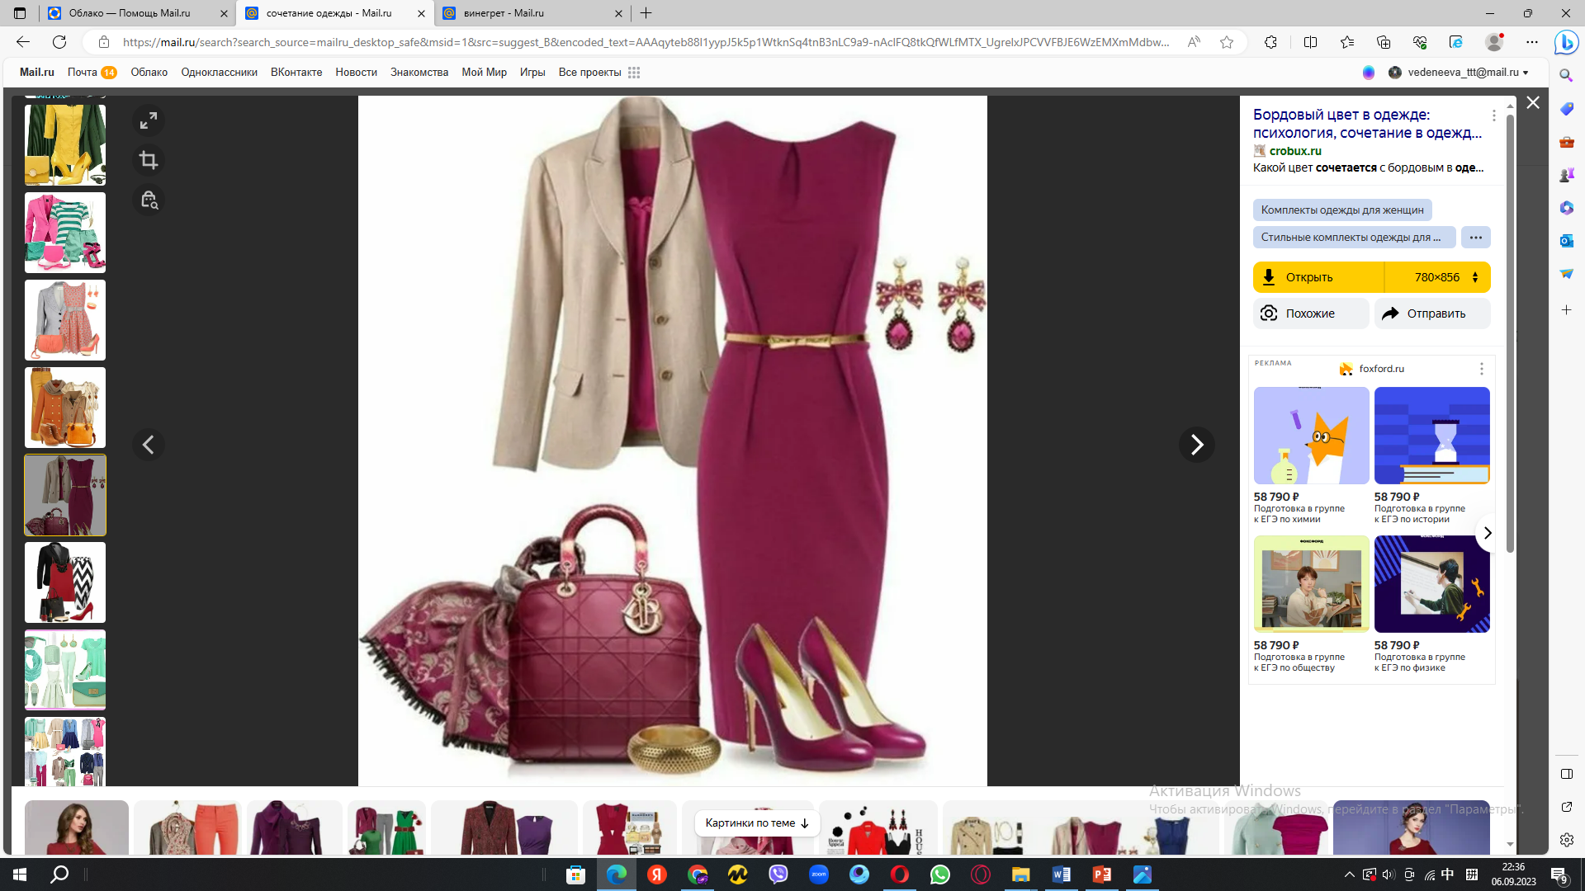
Где логика?

Slide 14
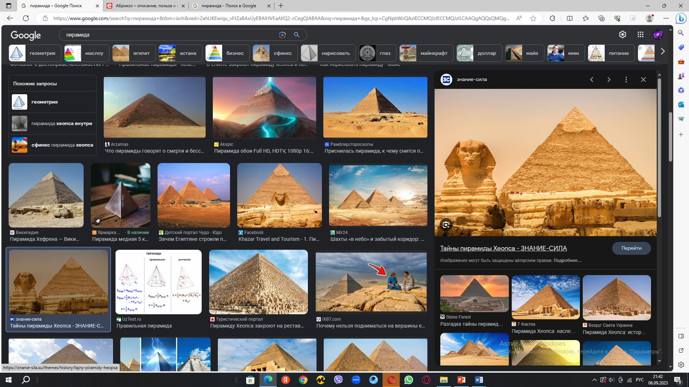
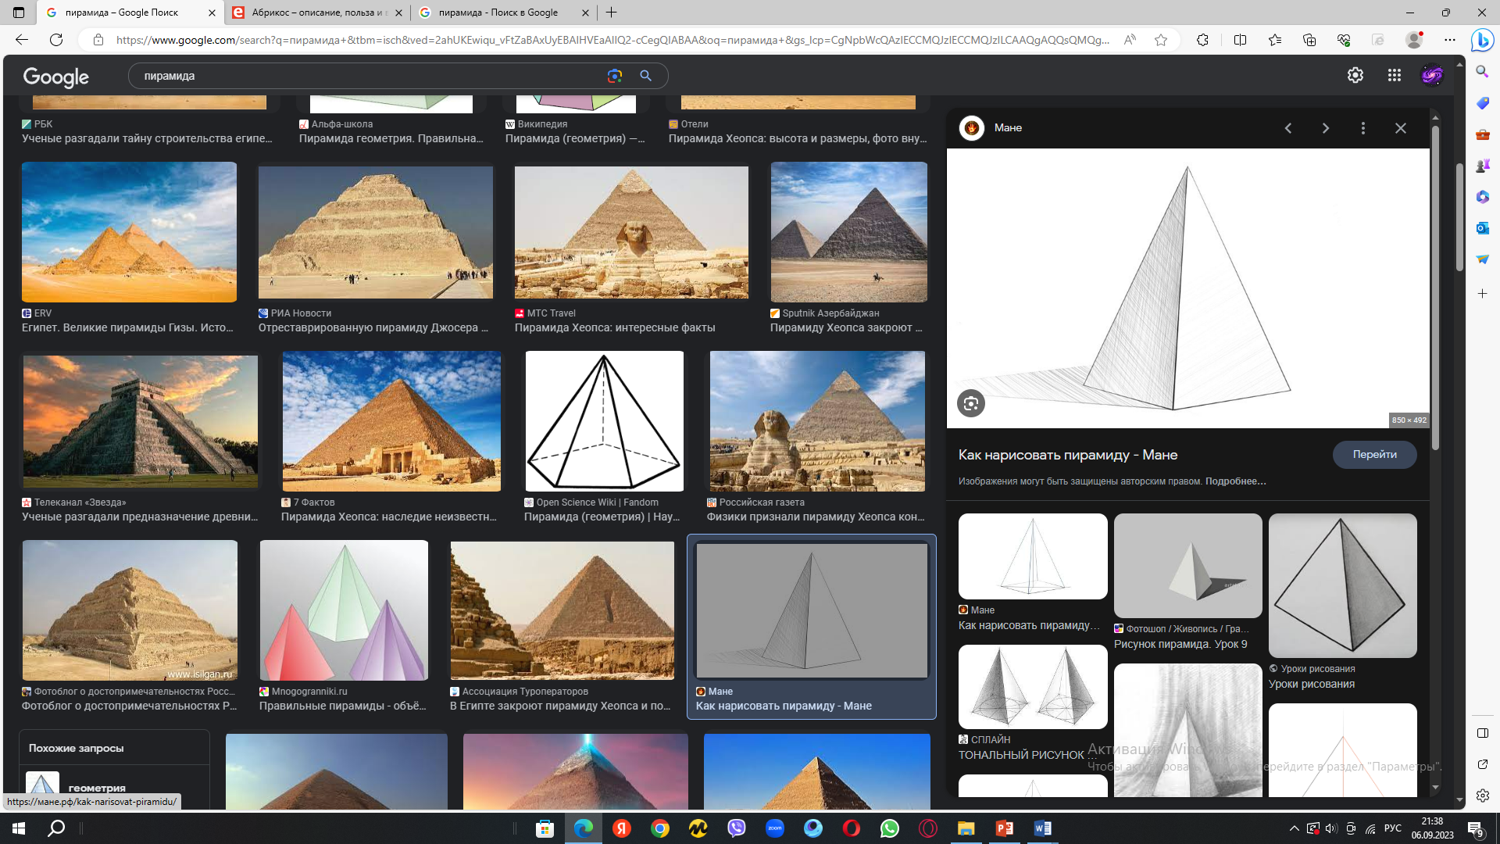
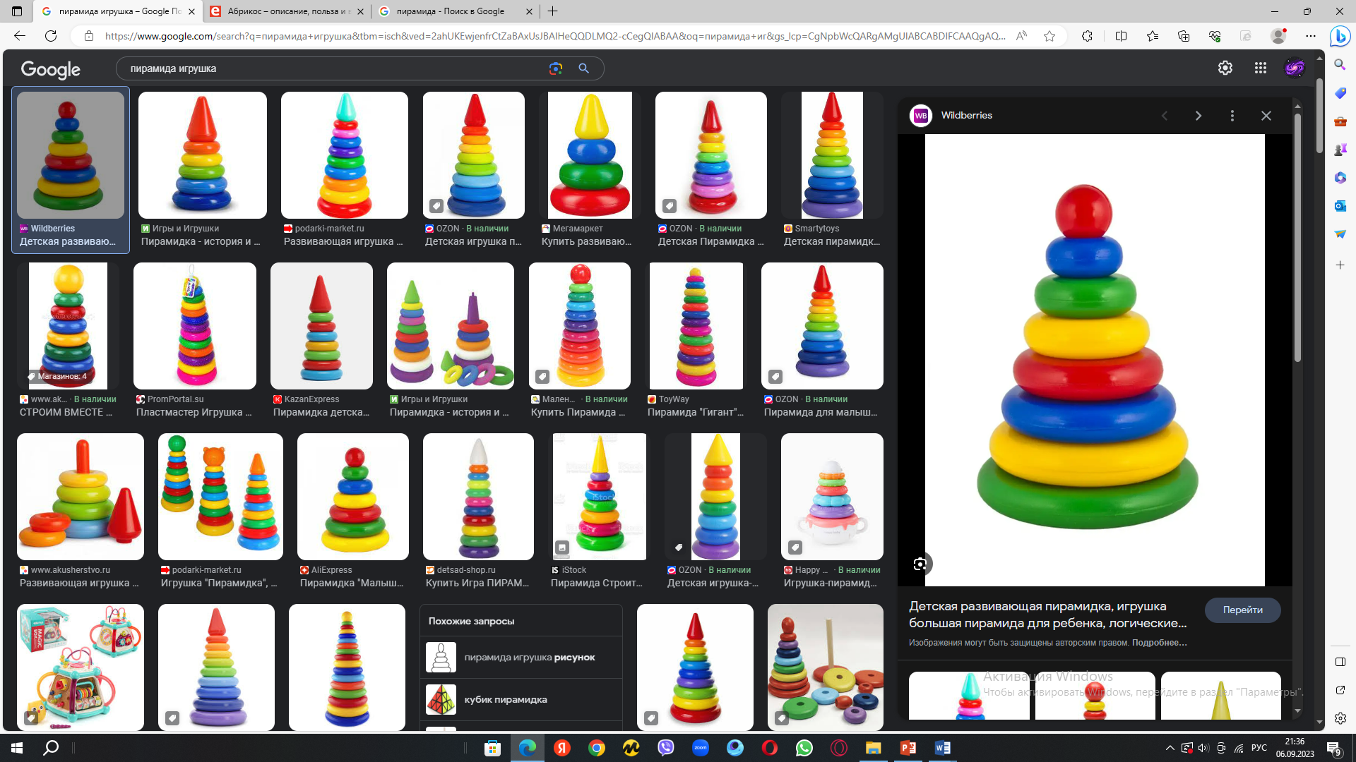
Где логика?

Slide 15
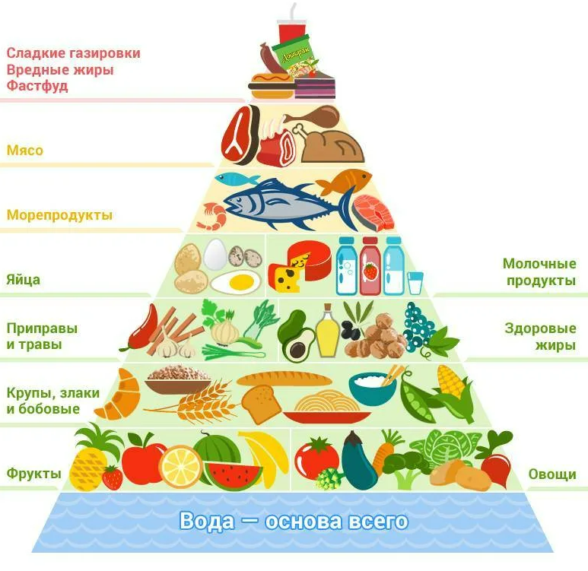
ПИРАМИДА
ПИТАНИЯ

